Slide 1
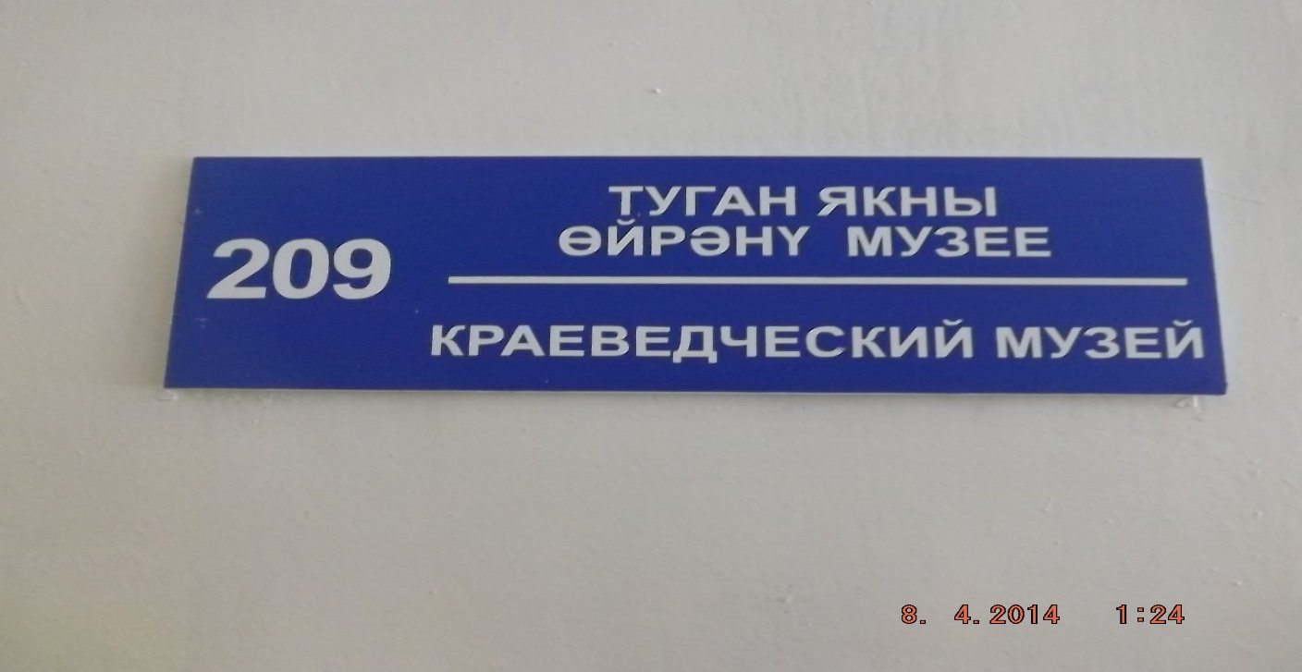
Татар Мөшегесе мәктәбенең Туган якны өйрәнү музее 1988 елдан бирле эшләп килә.

Slide 2
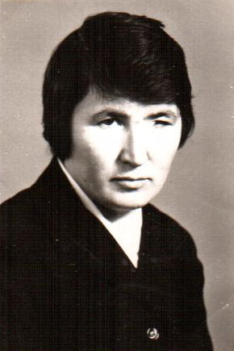
Аңа нигез салучы –
Әхмәтханова Фәйрүзә Әхмәтхан кызы.
Ул үзенең бөтен гомерен туган мәктәбенә багышлаган. Озак еллар дәвамында мәктәптә тарих фәнен укыткан. Һәрвакыт эзләнүчән, тырыш, иҗади шәхес буларак, музей тарихында аның тоткан урыны зур. Бүген ул лаеклы ялда, мәктәпнең почетлы кешесе.

Slide 3
Музей эшчәнлеге
Авыл тарихы
Колхоз тарихы
Көнкүреш җиһазлары
Мәктәп, балалар бакчасы тарихы
Халыкка хезмәт күрсәтү оешмалары тарихы (мәдәният, медицина)
Батырлар почмагы

Slide 4
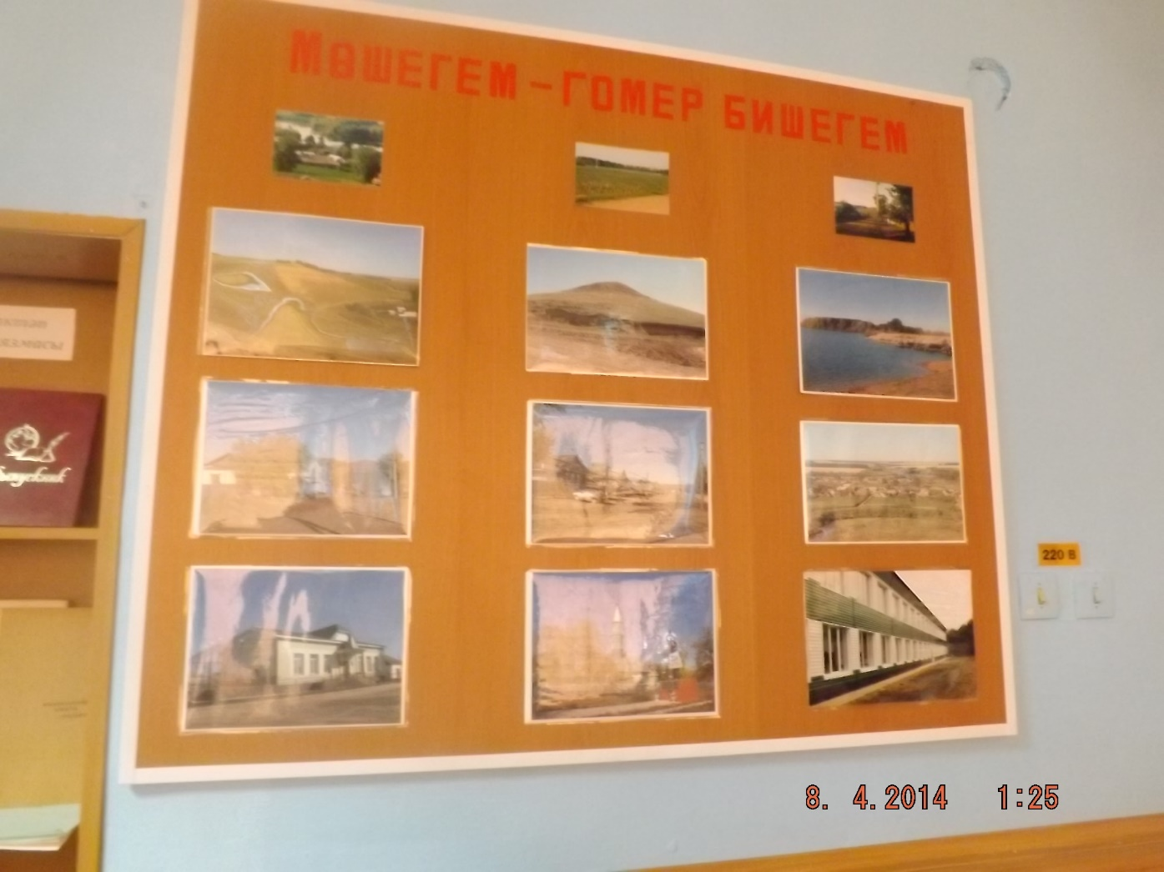

Slide 5
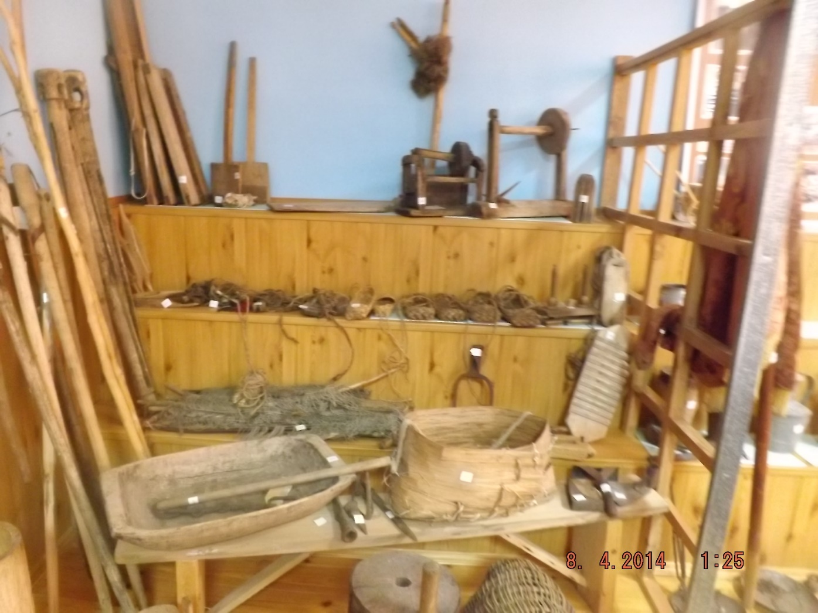

Slide 6
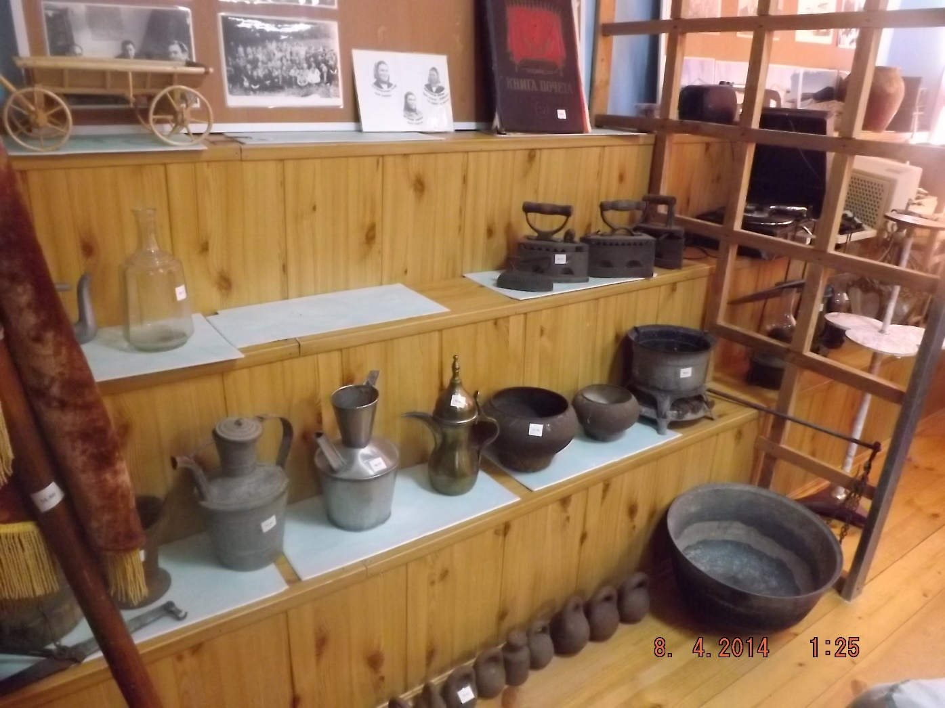

Slide 7
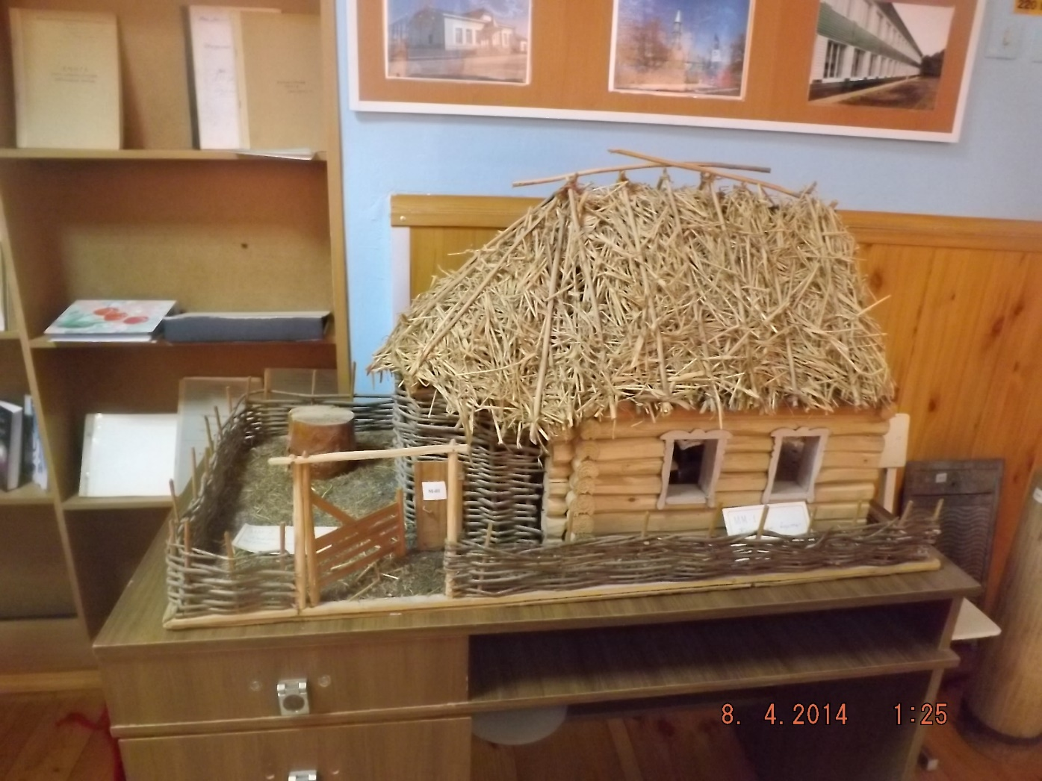

Slide 8
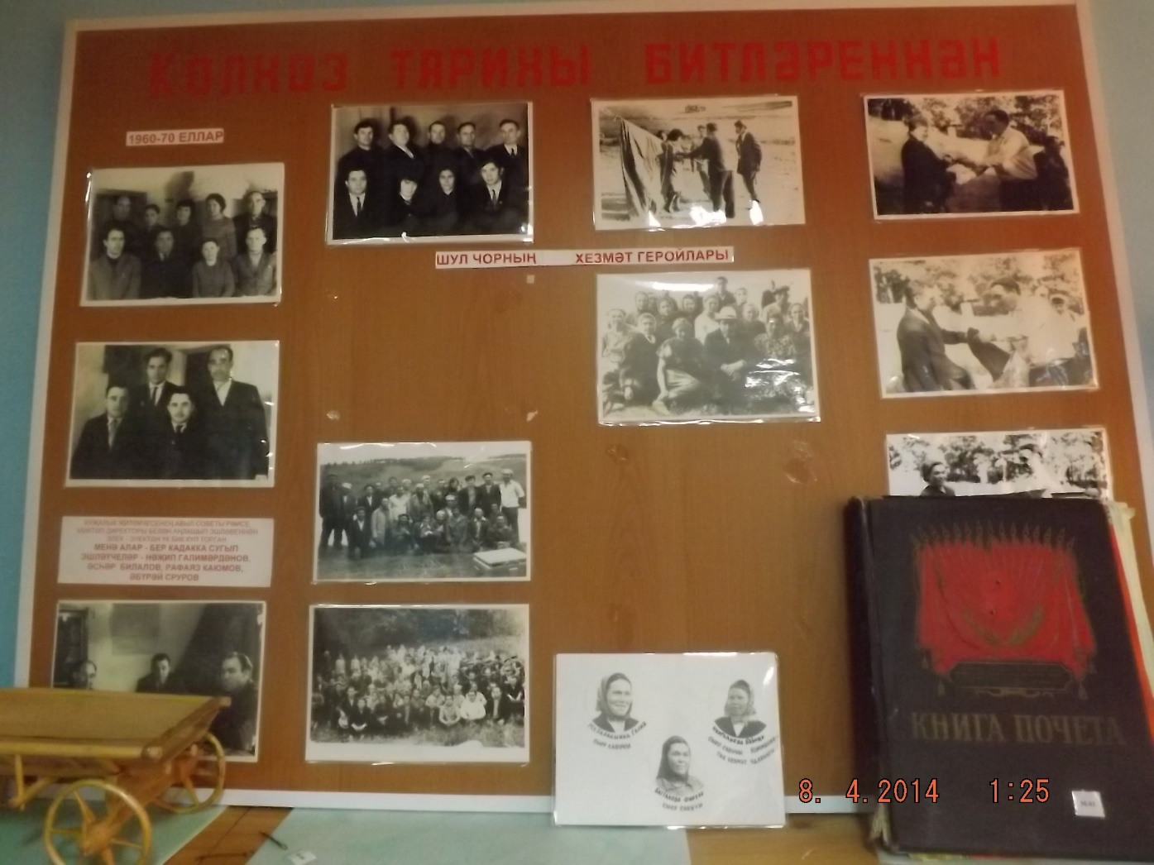

Slide 9
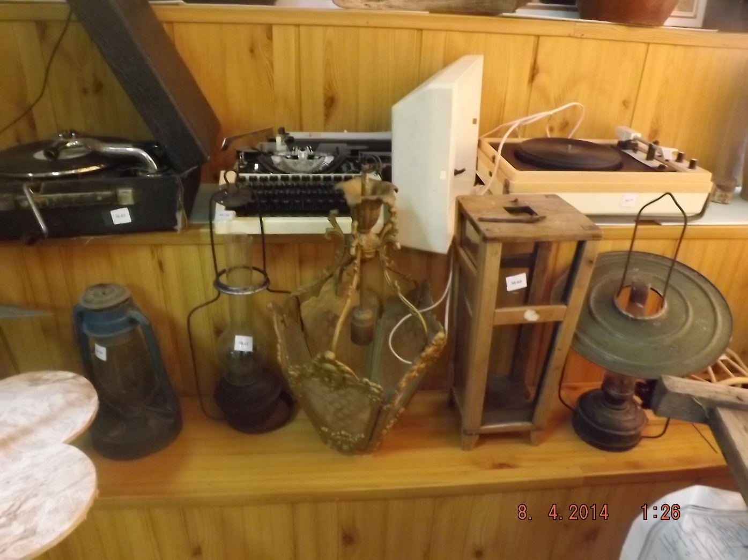

Slide 10
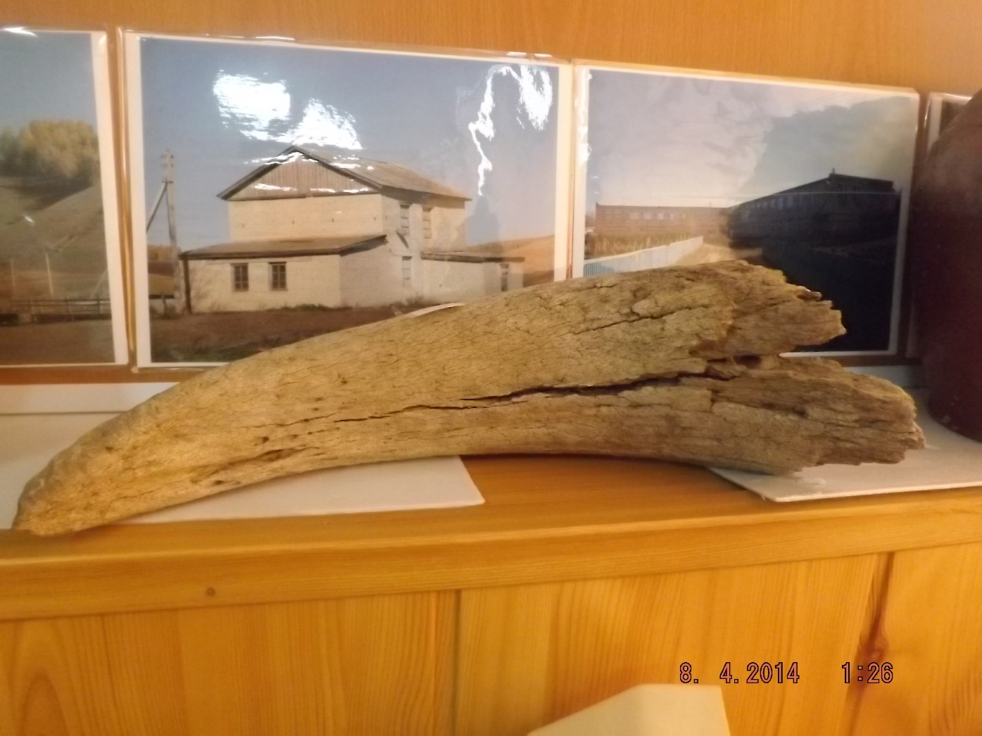

Slide 11
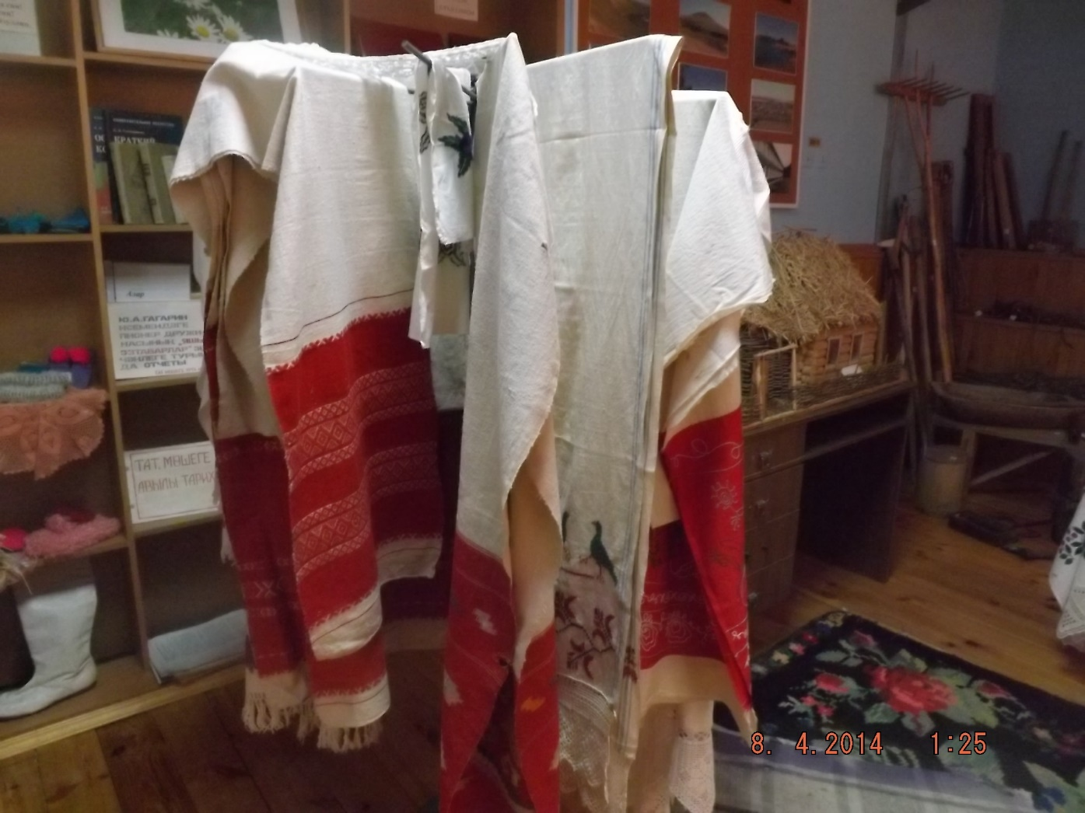

Slide 12
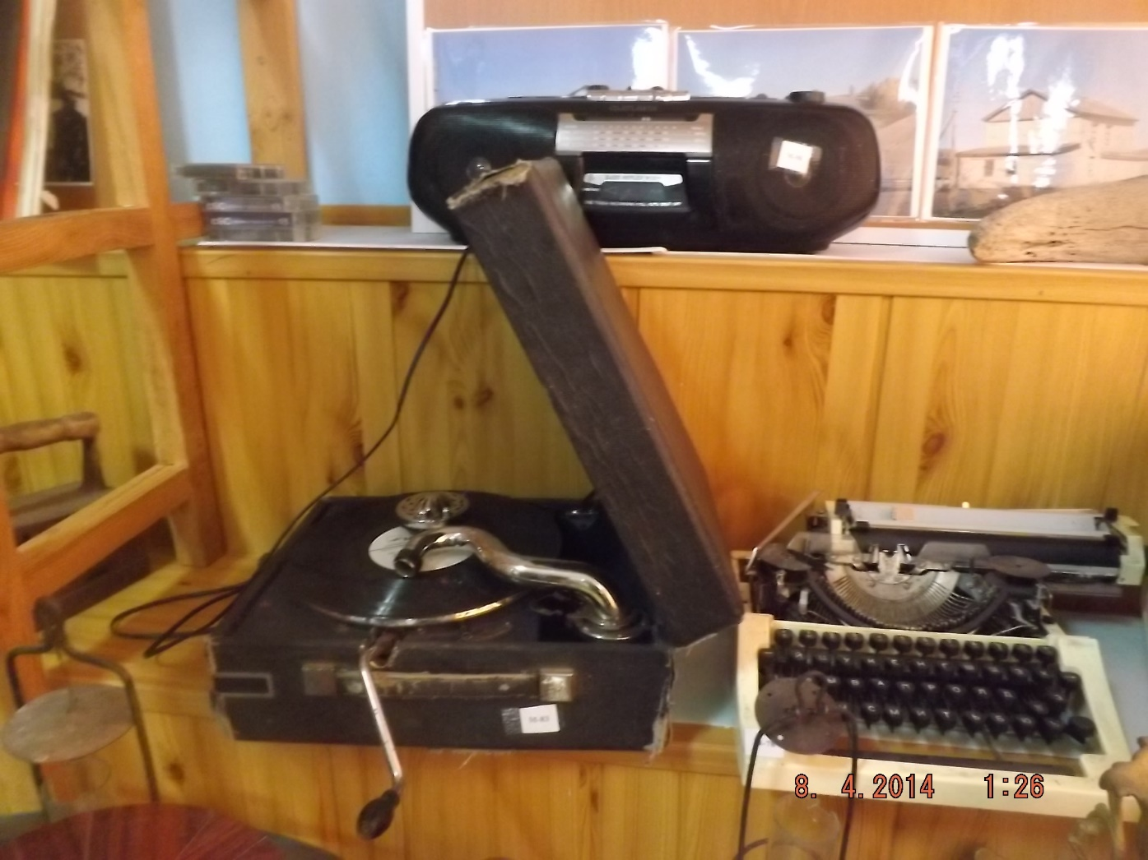

Slide 13
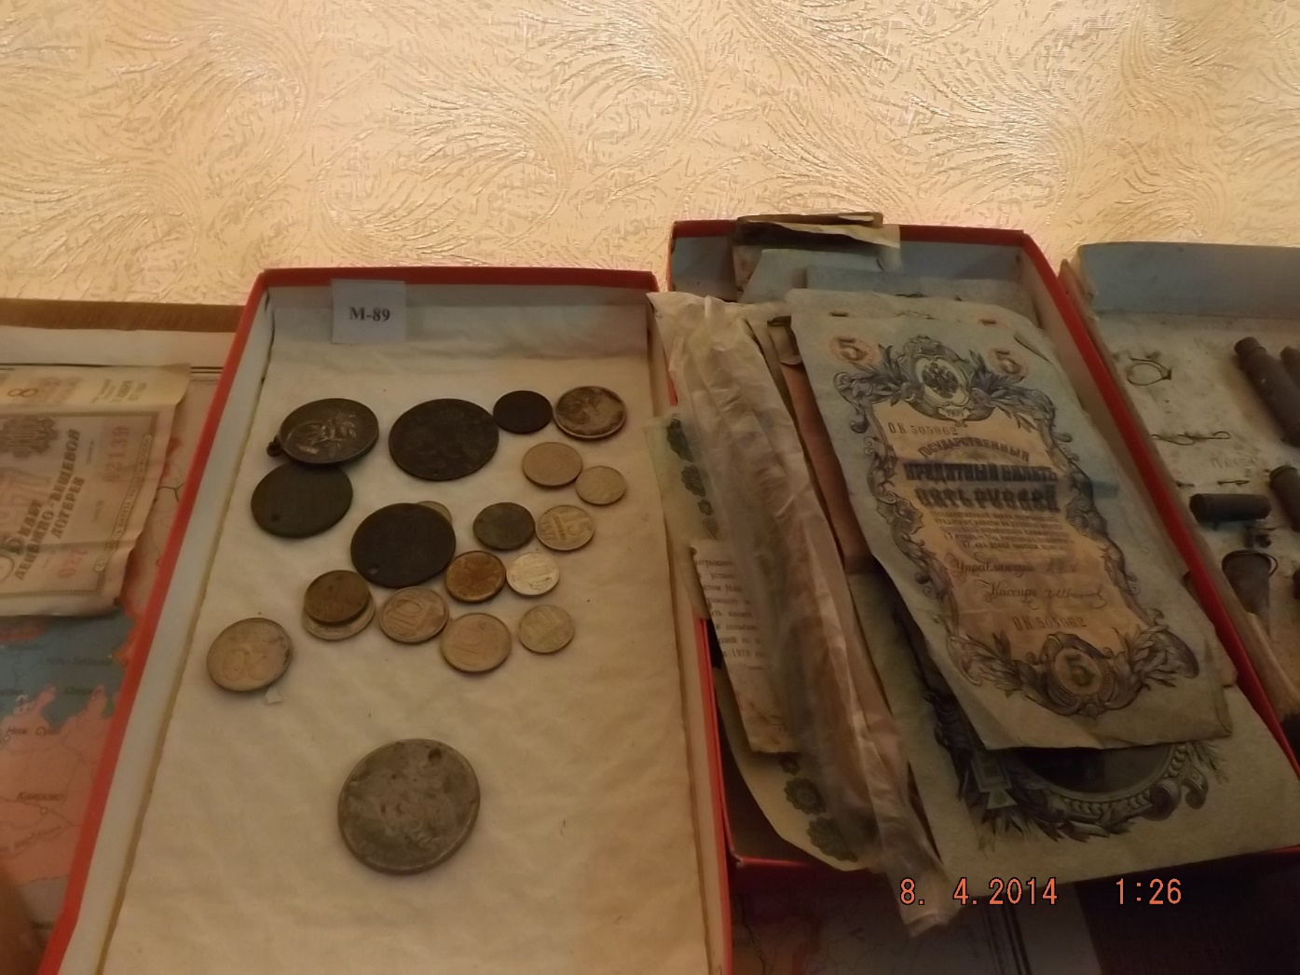

Slide 14
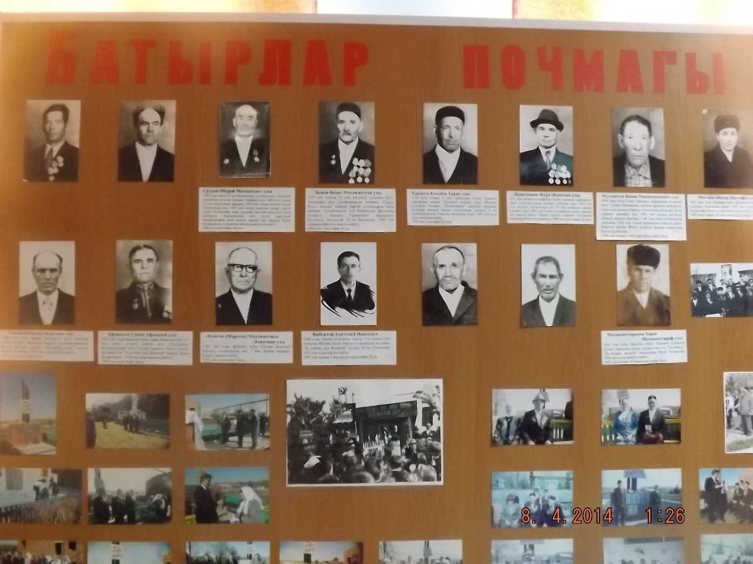

Slide 15
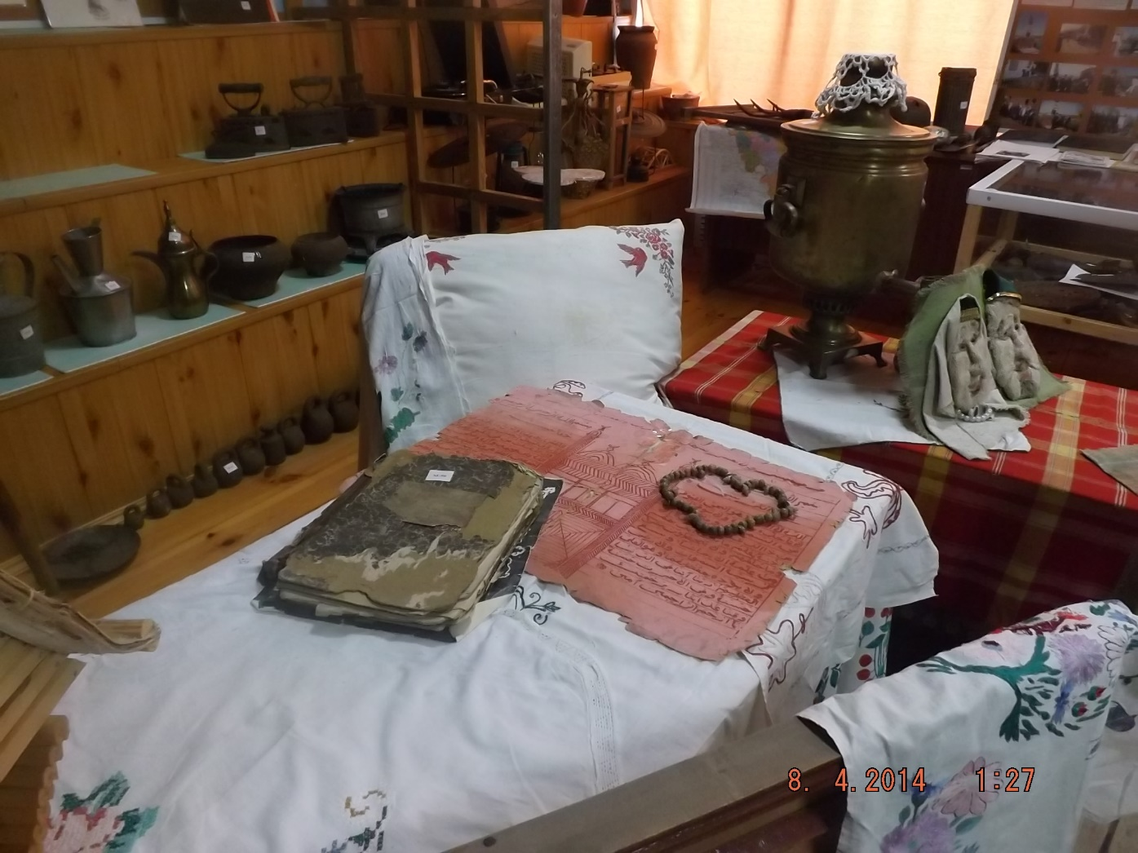

Slide 16
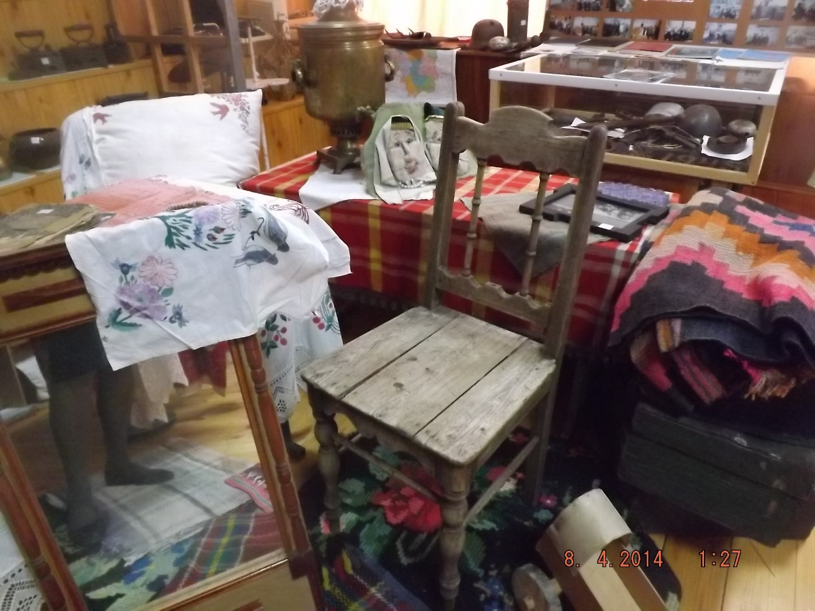

Slide 17
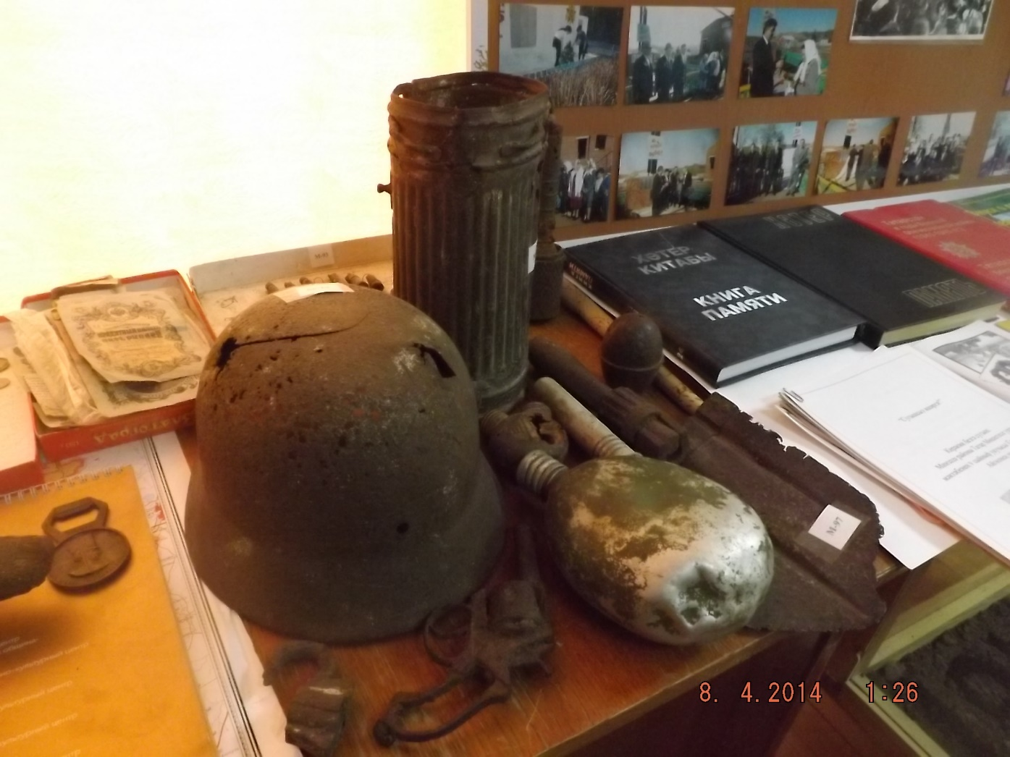

Slide 18
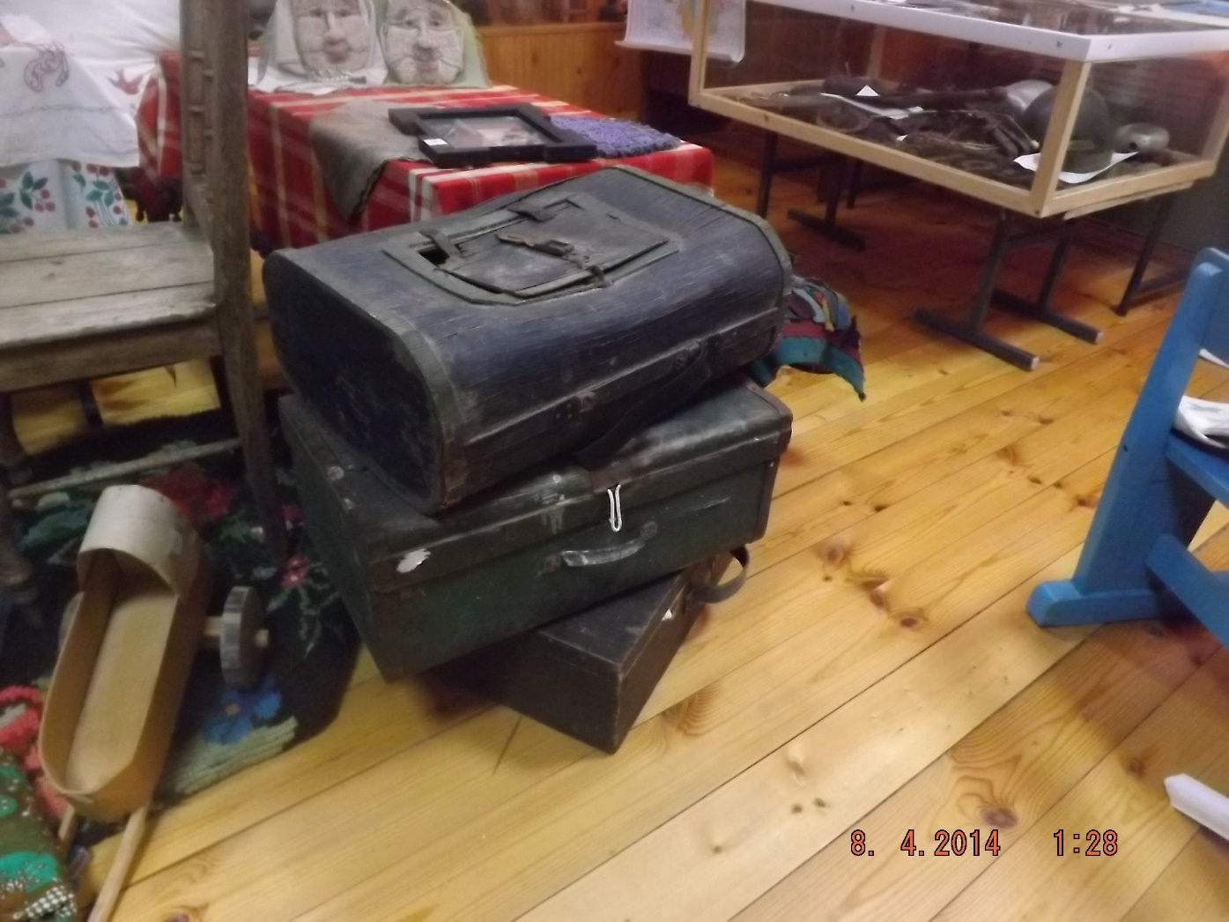

Slide 19
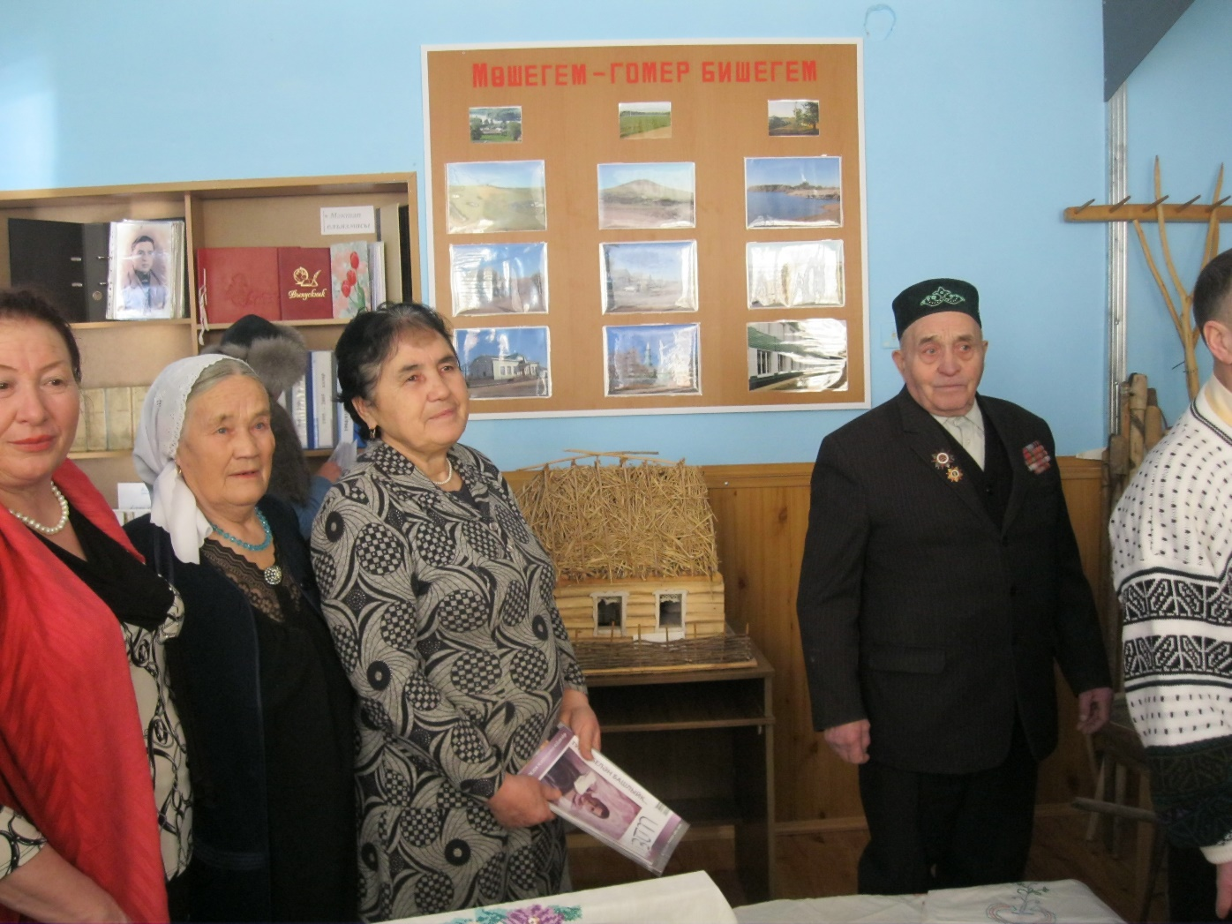

Slide 20
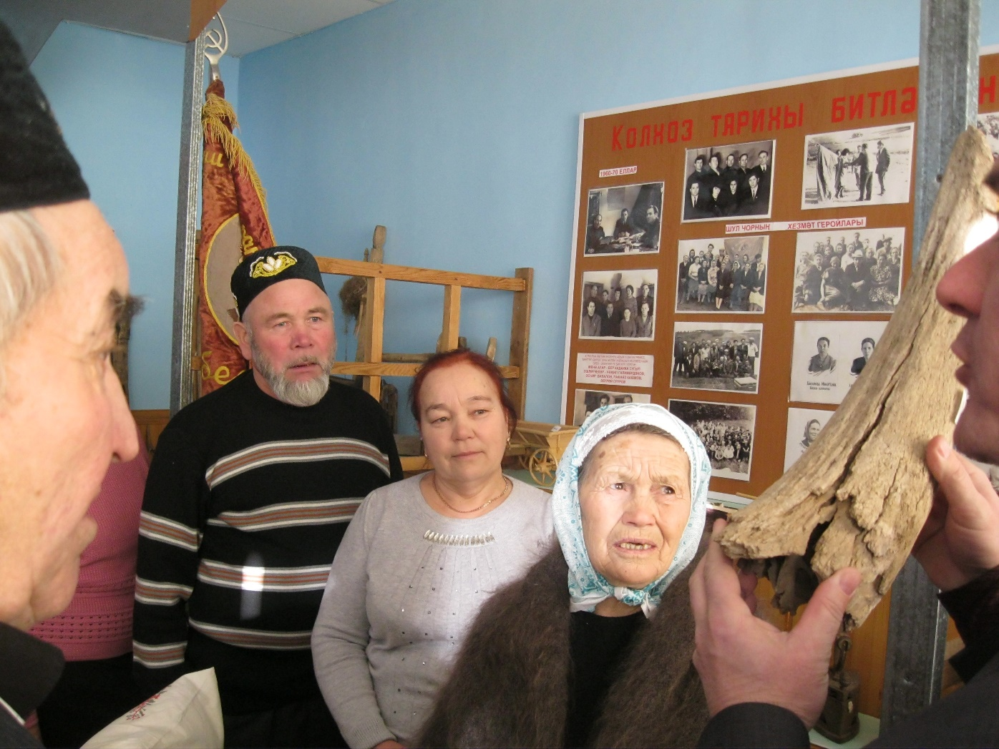

Slide 21
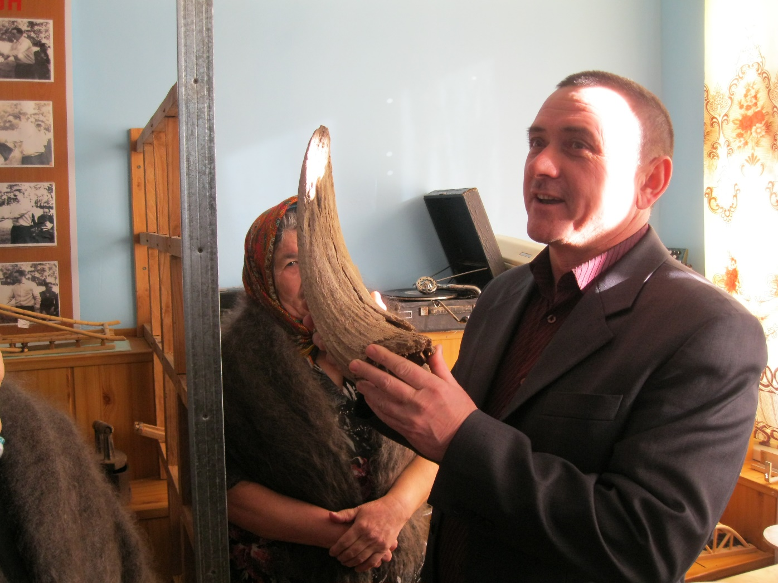

Slide 22
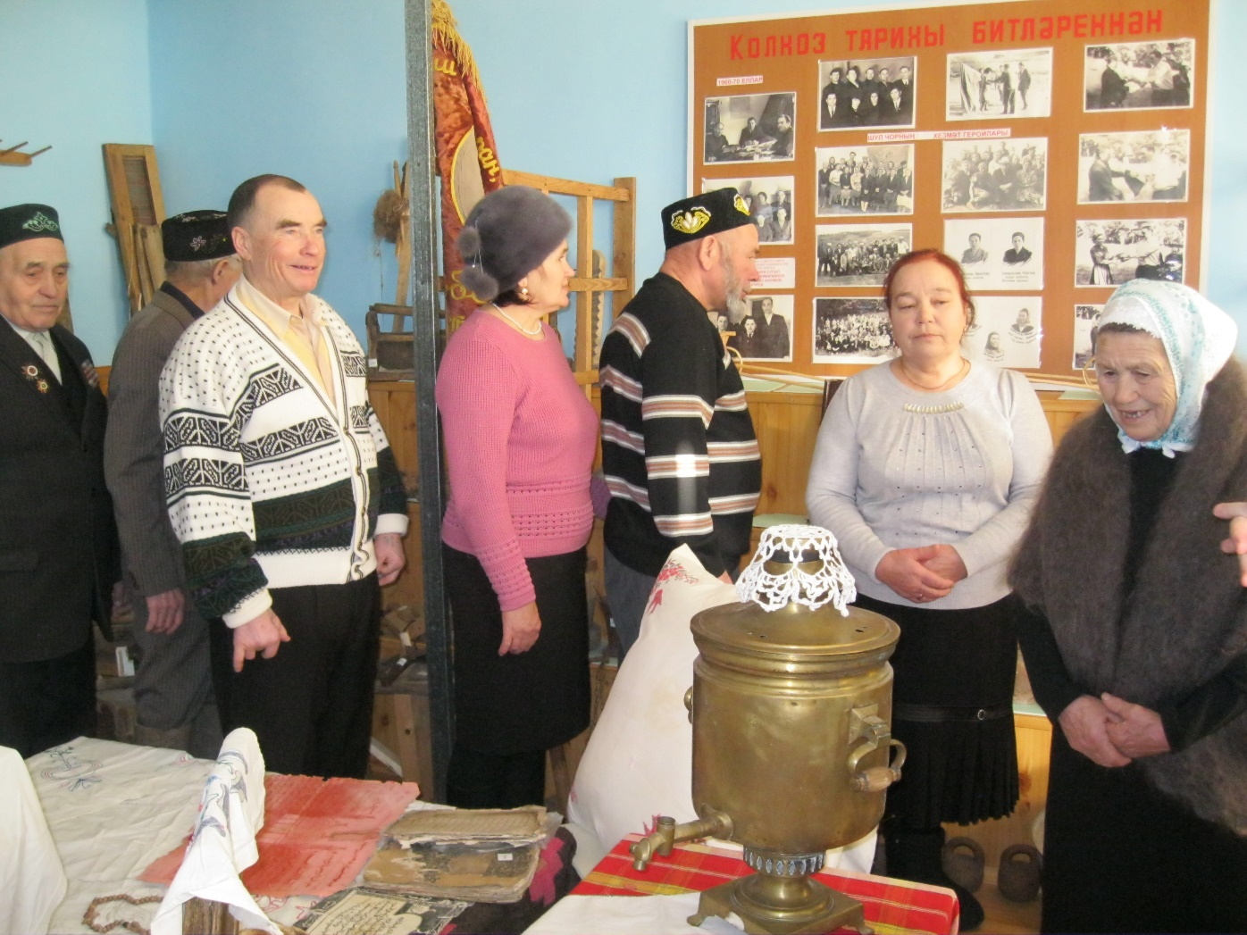

Slide 23
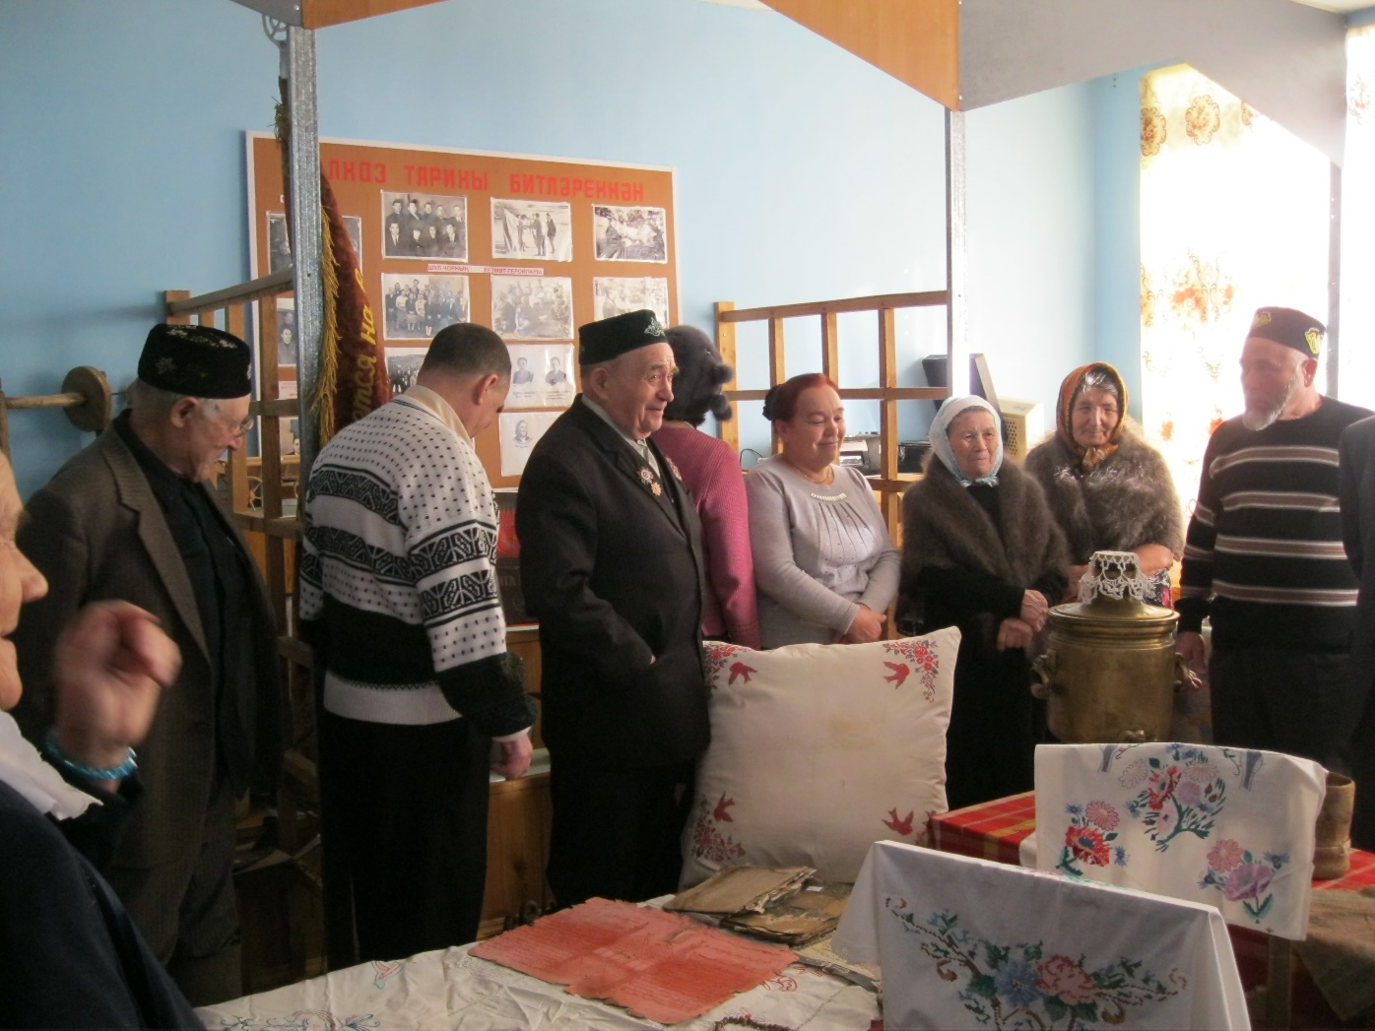

Slide 24
